Slide 1
숙박
웹서비스
개발
초안
발표일 :
소속 :
보고자 :
2017.07.20
JAVA A반 4조
양정일
이다예
박혜지
이한상
김형륙

Slide 2
숙박 웹서비스 개발 초안
1. 프로젝트 설계
메인
검색결과
상세정보
회원가입
마이페이지
개인정보수정
로그인(팝업)
숙박지 리스트
숙박지등록
숙박지수정
예약 리스트
예약수정
예약취소

Slide 3

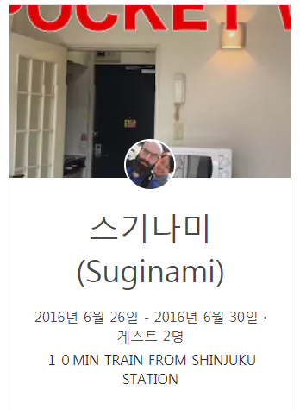
숙박 웹서비스 개발 초안
1. 프로젝트 설계
예약 리스트
마이페이지
예약리스트
숙박지리스트
로그아웃
예약수정
예약취소
예약수정
예약취소
예약수정
예약취소

Slide 4
숙박 웹서비스 개발 초안
1. 프로젝트 설계
예약 리스트
마이페이지
예약리스트
숙박지리스트
로그아웃
사진
사진
사진
숙박지 명
숙박지 명
숙박지 명
일자
일자
일자
인원
인원
인원
예약수정
예약취소
예약수정
예약취소
예약수정
예약취소

Slide 5
숙박 웹서비스 개발 초안
1. 프로젝트 설계
예약 상세정보
마이페이지
예약리스트
숙박지리스트
로그아웃
사진
숙박지 명
일자
인원
기타 상세정보
예약수정
예약취소

Slide 6
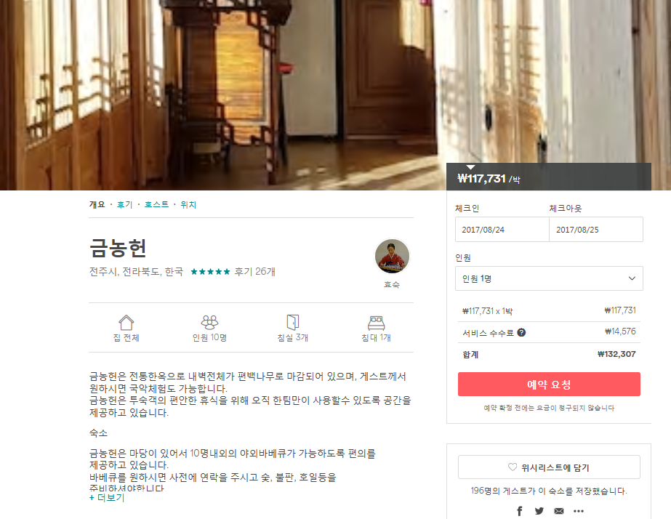
숙박 웹서비스 개발 초안
1. 프로젝트 설계
예약수정
마이페이지
예약리스트
숙박지리스트
로그아웃
수정
완료
취소

Slide 7
숙박 웹서비스 개발 초안
1. 프로젝트 설계
예약수정
마이페이지
예약리스트
숙박지리스트
로그아웃
사진
숙박지 명
일자
인원
기타 상세정보
수정완료
취소

Slide 8
END

